Slide 1
Графы цитирований в области научных исследований болезни Паркинсона
Факультет компьютерных наук
Прикладная математика и информатика
Москва 2022
Работу выполнили:
Степочкина Анна, БПМИ194
Зиновьева Ксения, БПМИ194

Slide 2
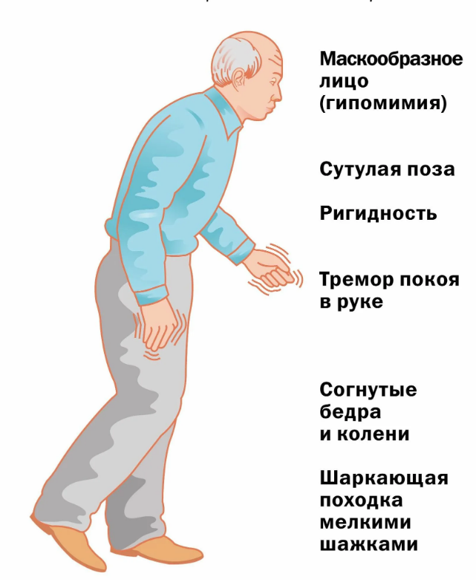
Тематическая область
Болезнь Паркинсона (БП) - это нейродегенеративное, прогрессирующее заболевание, в основном характерное для людей старшего возраста.
Более 10 млн людей страдают от этой болезни, ежегодно публикуется несколько тысяч исследований в области БП.

Slide 3
Описание данных
Из базы научных публикаций Microsoft Academic были скачаны статьи 2015-2021 года со словами “parkinson” и “disease” в названии или аннотации.
Атрибуты статьи:
Id – ID публикации
W, AW – уникальные нормализованные слова (приведенные к единой форме) в заголовке и абстракте
Y – год публикации
RId – список ID статей, на которые ссылается публикация
DOI – цифровой идентификатор объекта
J.JId – ID журнала
Всего статей скачано: 70119. Из них
10681 без DOI
7315 с DOI и без аннотации
52123 с DOI и аннотацией
45940 с DOI, аннотацией и журналом

Slide 4
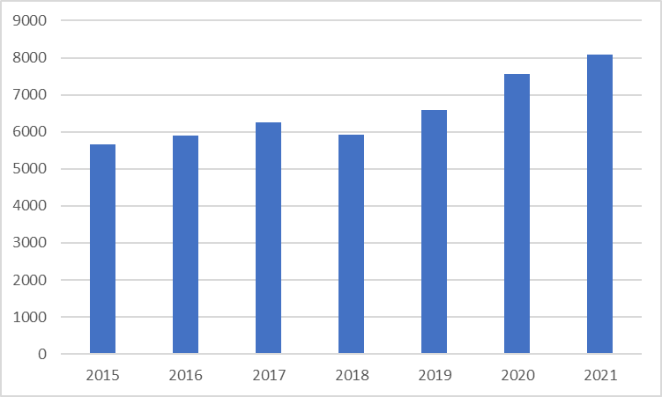
Распределение статей с DOI, аннотацией и журналом по годам

Slide 5
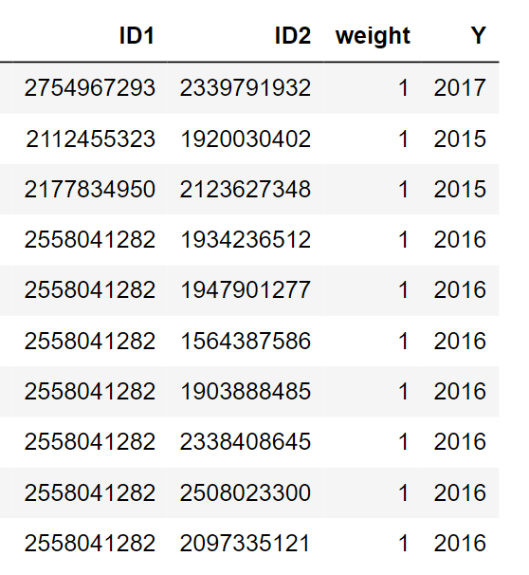
Сеть цитирований по статьям
Сеть цитирований – ориентированный граф, где статьи – вершины, а ребра – цитирования. Если статья ID1 ссылается на статью ID2, то появляется направленное ребро от ID1 к ID2. Y – год статьи ID1.
Количество ребер 2698197, вершин - 836533.

Slide 6
Обработка данных
 | Количество вершин | Количество ребер
Исходная сеть | 780796 | 2488343
После удаления ребер, где хотя бы одна вершина не входит в исходный набор статей | 39825 | 312044
После удаления неправильных ребер | 39811 | 310829
Удалены:
115 статей с синдром Вольфа-Паркинсона-Вайта
Вершины не из первоначального множества (например, если есть ссылка на статью, которая не содержит слов “parkinson” и “disease” )
Изолированные вершины
Ребра, в которых год ссылающейся публикации меньше чем год цитируемой (4625 ребер, 105 вершин)

Slide 7
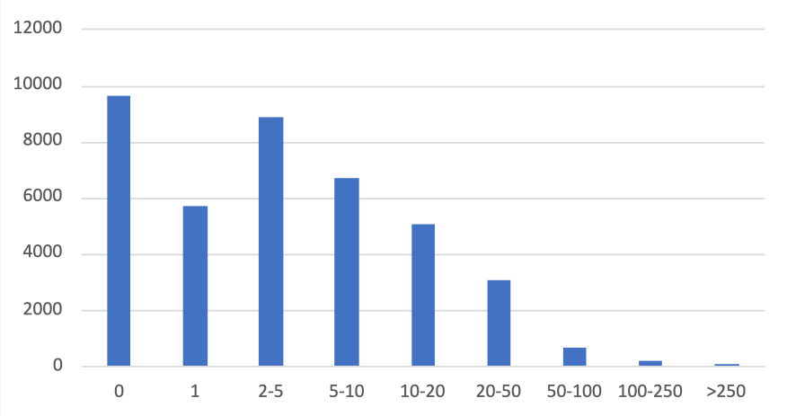
В графе 94 компоненты связности.
Наибольшая из них содержит 39618 вершин. Остальные компоненты содержат по 2 или 3 статьи.
Распределение количества цитирований

Slide 8
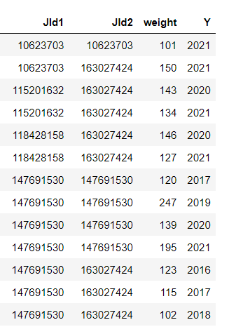
Сеть цитирований по журналам
Атрибуты сети:
JId1 – ID цитирующего журнала
JId2 – ID цитируемого журнала
Y – год публикации журнала 1
Weight – количество цитирований журнала 2 журналом 1 в год Y
Количество вершин в сети - 3292, количество ребер в сети 152203.
Сеть содержит 4 компоненты связности, наибольшая из которых состоит из 3285 журналов. В остальных трех компонентах содержатся 3, 2 и 2 журнала, соответственно.

Slide 9
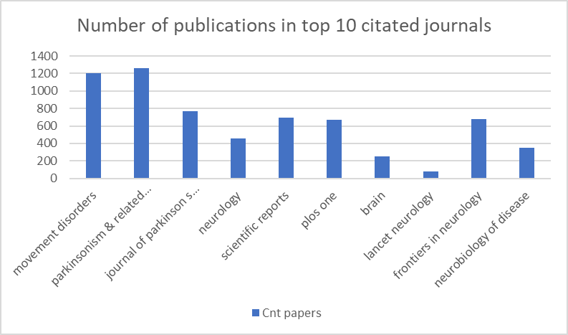
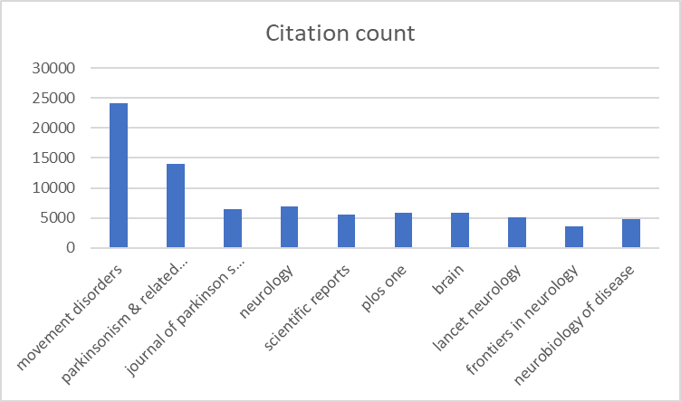
Результаты для журналов
Name of journal | Number of citations
1. Movement Disorders | 24122
2. Parkinsonism & Related Disorders | 14035
3. Journal of Parkinson’s Disease | 6524
4. Neurology | 6851
5. Scientific Reports | 5613
6. PLOS One | 5911
7. Brain | 5909
8. Lancet Neurology | 5085
9. Frontiers in Neurology | 3641
10. Neurobiology of Disease | 4757
Самые цитируемые журналы

Slide 10
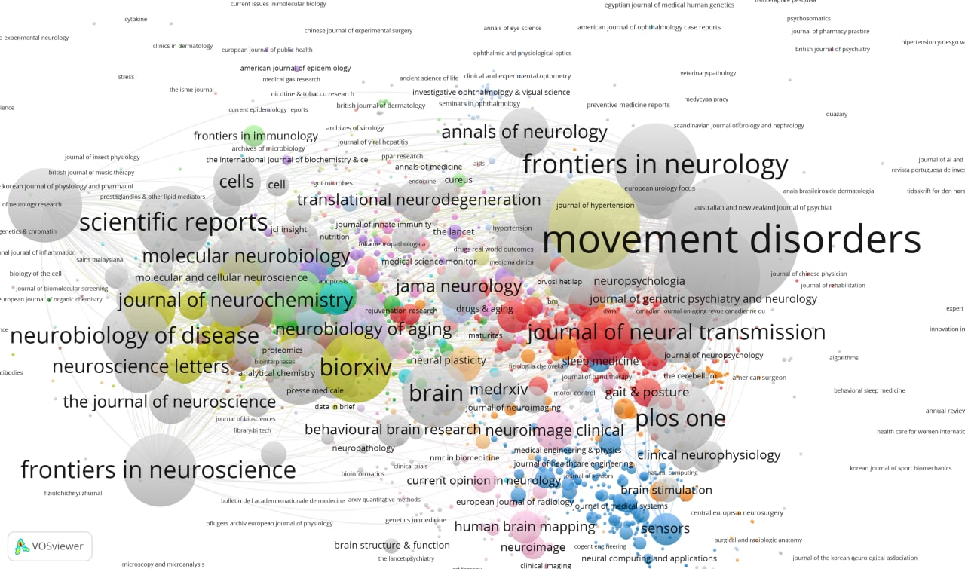

Slide 11
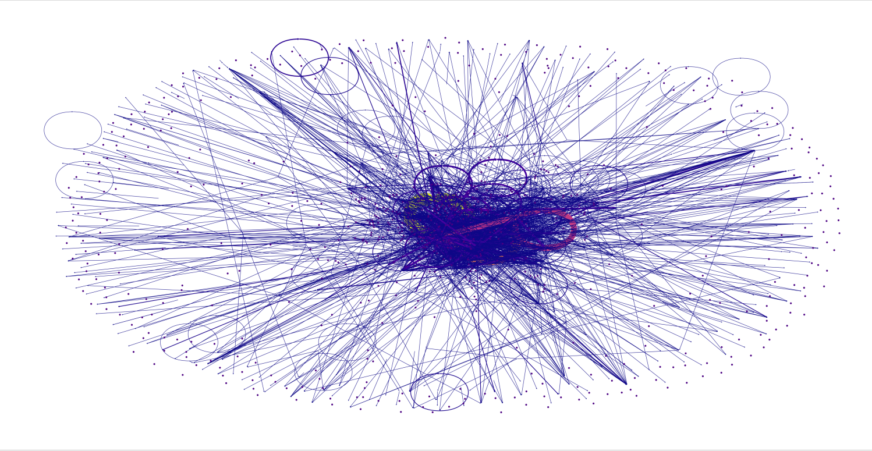
Журналы 2015 год

Slide 12
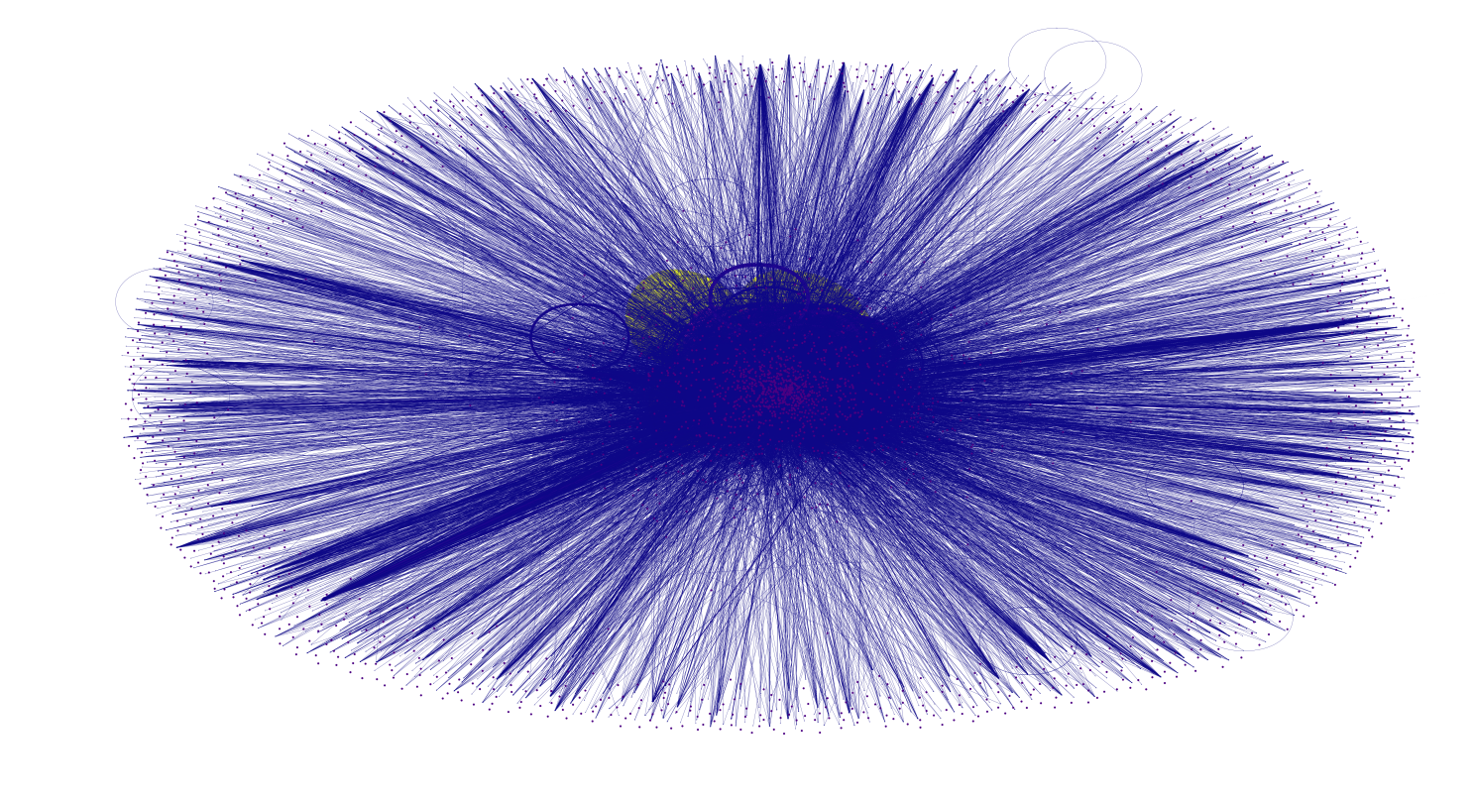
Журналы 2021 год

Slide 13
Спасибо за внимание!

